Slide 1
intuito
Não é causar intrigas
Não é ir contra ideologias políticas
É estimular discussões afim de crescimento financeiro e profissional
descontração

Slide 2
Antes: Implicações de mercado para melhor atuação/qualificação do Personal Trainer na Região dos Inconfidentes Agora: Para além do 3 de 10: reflexões sobre o cotidiano laboral do Personal Trainer que atua na Região dos Inconfidentes
João Paulo Mappa Fagundes
Orientador: Prof. Dr. Bruno Ocelli

Slide 3
Não se vive de amor a profissão: reflexões sobre o cotidiano laboral do Personal Trainer que atua na Região dos Inconfidentes

Slide 4
Sem mais do mesmo: Reflexões sobre o cotidiano laboral do Personal Trainer que atua na região dos inconfidentes
O quanto amamos a profissão: reflexões sobre o cotidiano laboral do Personal Trainer na Região dos Inconfidentes
Pobre a vida toda? reflexões sobre o cotidiano laboral do Personal Trainer que atua na Região dos Inconfidentes

Slide 5
Reflexões
a preparação profissional deve atender às demandas atuais e necessidades imediatas do mercado de trabalho ou deve vislumbrar e antecipar as demandas futuras e necessidades mediatas? Deve aceitar e legitimar a visão do senso comum que os graduandos têm sobre a área ou deve profissionalizar a visão sobre ela?(19)

Slide 6
O por que?
Percepção de carência do assunto
Abrir novos horizontes na Educação Física
Acreditar em ganhos financeiros
Demonstrar a realidade atual
Estimular a visão crítica dos estudantes e profissionais
Estimular a inovação e criatividade
Ajudar o Personal Trainer
Será que a educação física tem uma cultura de servir ao próximo superior a de cobrança?
Por que não somos ensinados a ter uma gestão de financeira/carreira nas Universidades?
“Vai ser pobre a vida toda”

Slide 7
OBJETIVO
Várias diretrizes
Visando
Analisar o comportamento
Análise do mercado
Qualidade de vida
Prós e Contras
Administração
Análise Crítica
Identificar oportunidades
Criatividade e mudanças
O cliente

Slide 8
Introdução
conforme Mendes e Azevedo (2014) (1), ao se sentirem desamparados, os profissionais de educação física parecem desiludir e buscam outros caminhos onde consigam ter garantias, reconhecimento e justiça no exercício do trabalho ou até fora da ocupação.
A esperança de maior valorização é:
Personal Trainer

Slide 9
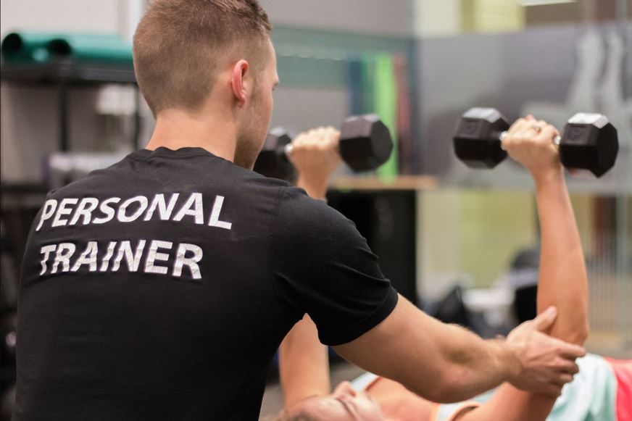
Personal Trainer
“Há algumas décadas, o Personal Trainer era visto acompanhando apenas atletas profissionais e artistas, mas nos dias atuais seu serviço tornou-se acessível também a outros públicos” (MALYSSE, 2007; GOLDENBERG, RAMOS, 2007).
“Hoje é uma das áreas mais requisitadas” (Teixeira,2013)
Em que:
→ Personal trainer ≠ Personal training (mas é um intermediador)
→ Promove um treinamento personalizado Individual ou em grupos
→ É em maior parte autônomo e uma “microempresa”
→ Instrutor não é personal
→ Exercícios que vão além da musculação

Slide 10
Personal Trainer
Administração do tempo
Comunicação
Conhecimento superior
Marketing
Conhecimentos de mercado

Slide 11
MERCADO FITNESS
Potencial de crescimento (SBPT,2014)
Grande disputa entre →
- Os próprios Personal Trainer
- Academias com bons instrutores
- “Influencers” de redes sociais
- Tecnologia

Slide 12
MERCADO FITNESS
27% autônamos
9% Contratos temporários
36% em carteira assinada
7% Possuem sua própria empresa
21% outras
Um estudo da UFMG (11) relata que:
É dito ainda que, a maioria destes trabalhadores autônomos se encaixam na categoria de Personal Trainers em academias (Furtado e Santigo, 2015)
“Estes trabalhadores perdem direitos garantidos pela constituição brasileira e apesar de alguns grupos considerarem que a remuneração recebida é justa, ela representa pouca coisa diante da perda de tantos direitos que o trabalho informal não oferece “(JAKOBSEN et al., 2000; WERNECK, 2001).

Slide 13
Problemáticas
Os bacharéis elencaram:
O excesso de estagiários em postos de trabalho ou profissionais sem a devida habilitação, ocupando o lugar de um profissional formado
a falta de conhecimento especifico para desenvolver adequadamente suas ocupações profissionais
a saturação do mercado de trabalho (Salles et al., 2015)
Muitos profissionais optam por um trabalho de renda extra ou até mesmo utilizando-se de sua formação como renda secundária, isto é evidenciado em algumas pesquisas de mercado da Educação Física e deve ser analisada na região dos Inconfidentes neste estudo.

Slide 14
E quanto a grana?
Não possuem salário mínimo válido para todo o país
Piso salarial para algumas regiões de 1.403R$
Uma pesquisa apontou valores de: 80,00R$ a hora aula com investimento médio do cliente de 600,00 a 800,00r$ mensalmente. (Portal de Educação Física, 2013)
Receita em torno de R$ 2,5 bilhões por ano (SBPT,2014)
“O profissional bem preparado, que apresenta um diferencial no mercado, pode ter um rendimento entre R$ 5 mil e R$15 mil mensais”, relata o personal trainer Luís Otávio Mascatello. (10)

Slide 15
Qualidade de vida do Profissional
Palma et al. (2007) diz que 34,5% trabalhava mais de 50 horas por semana.
“muitos profissionais mal valorizados buscam uma outra opção de emprego no decorrer de sua carreira como PT. Esses aspectos somados ao não reconhecimento da sociedade quanto à importância da profissão e as frustrações com o trabalho levam os egressos ao distanciamento ou até mesmo abandono da profissão” (FURTADO e SANTIAGO, 2015)

Slide 16
Qualidade de vida- Reflexões
para Bossle (2009), a jornada de trabalho do treinador personalizado não é pré-determinada, seus horários se modificam e se adaptam de acordo com as datas e os horários que o aluno dispõe. Portanto, a jornada não tem horário fixo para iniciar ou terminar, podendo se estender de segunda-feira até domingo e incluir férias e feriados.
Mendes e Azevedo (2014) (11) relatam que grandes jornadas de trabalho não são saudáveis ao profissional, pois compromete o tempo para o lazer, autocuidado com a saúde, convívio familiar, dedicação a projetos pessoais, etc., conduzindo a um comprometimento com a qualidade de vida do egresso e gerando um desgaste proveniente do excesso de horas realizando esforço físico e mental, podendo gerar agravos à saúde.

Slide 17
Qualidade de vida
Demandas da qualidade de vida
O que vão contra a qualidade de vida
Cuidados com o próprio corpo
Família
Lazer
Uma boa valorização salarial
Uma boa noite de sono
Férias
Afazeres pessoais
Fundo de garantia (para aposentadoria e emergências )
Tempo de deslocamento
Horários irregulares de atendimento
Ausência de férias
Baixa valorização salarial
Tempo para aprimoramento
Ausência de direitos e garantias impostas por governo ou empresa
Aparência física → Influencia direta no faturamento
Contra a própria ideologia da profissão: Saúde

Slide 18
REDES SOCIAIS
Facebook, whatsapp, youtube, twiter, instagram e outros.
O Brasil ocupa a segunda posição em uma classificação entre os países que possuem a população mais conectada ao Instagram, ficando atrás apenas dos EUA. (CLEMENT, 2019)

Slide 19
Redes sociais
Possíveis Prós
Possíveis contra
Maior visibilidade → Maior número de vendas
Meios de atração gratuita
Traçar estratégias
Acompanhar tendências
Primeira impressão do cliente
Concorrência com os “influencers” e pessoas sem formação
Conteúdo gratuito disponibilizado facilmente ( as vezes errado)
Preços + competitivos
Produtos milagrosos
Primeira impressão do cliente

Slide 20
Atenção e cuidados
Cuidado com o conteúdo e informações falsas
Ações conjuntas para o fortalecimento da profissão, como:
Valorização do CREF
Importância do acompanhamento profissional e porque paga-lo
Evitar o excesso de informações gratuitas
Nos tornarmos os novos “influencers”
Lembrete: nenhuma profissão faz serviço de graça

Slide 21
PÚBLICO ALVO
Deve analisar:
Quem está ligado a suas redes sociais
proporcionar uma identificação com o cliente
buscar o público que lhe melhor trará qualidade de vida e faturamento
Localidade em que se encontra, analisando:
- clima
- espações recreativos
- Topografia
- Questões salariais da região
(a renda média mensal dos trabalhadores formais de Ouro Preto se encontra em 3,1 salários mínimos) (IBGE,2017)
Por fim, o que você está disposto a ofertar e a que preço

Slide 22
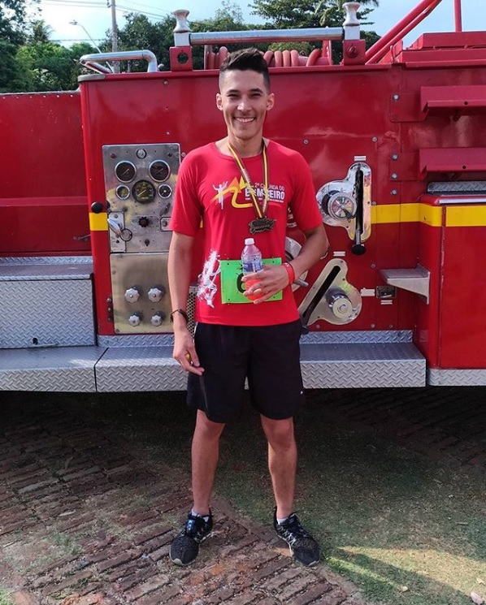
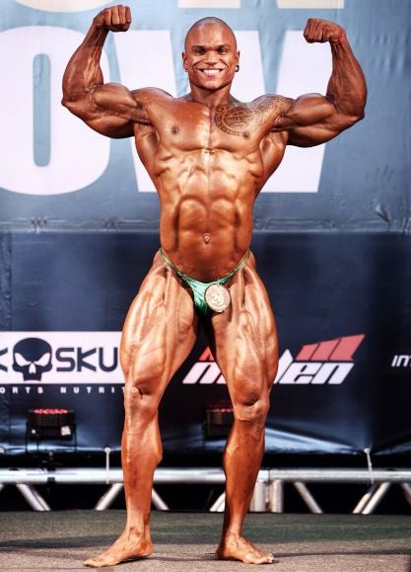
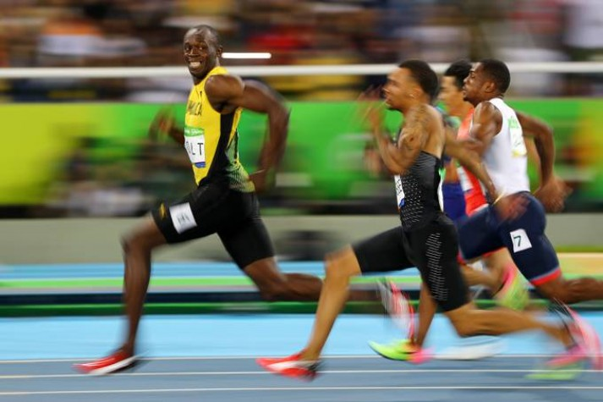
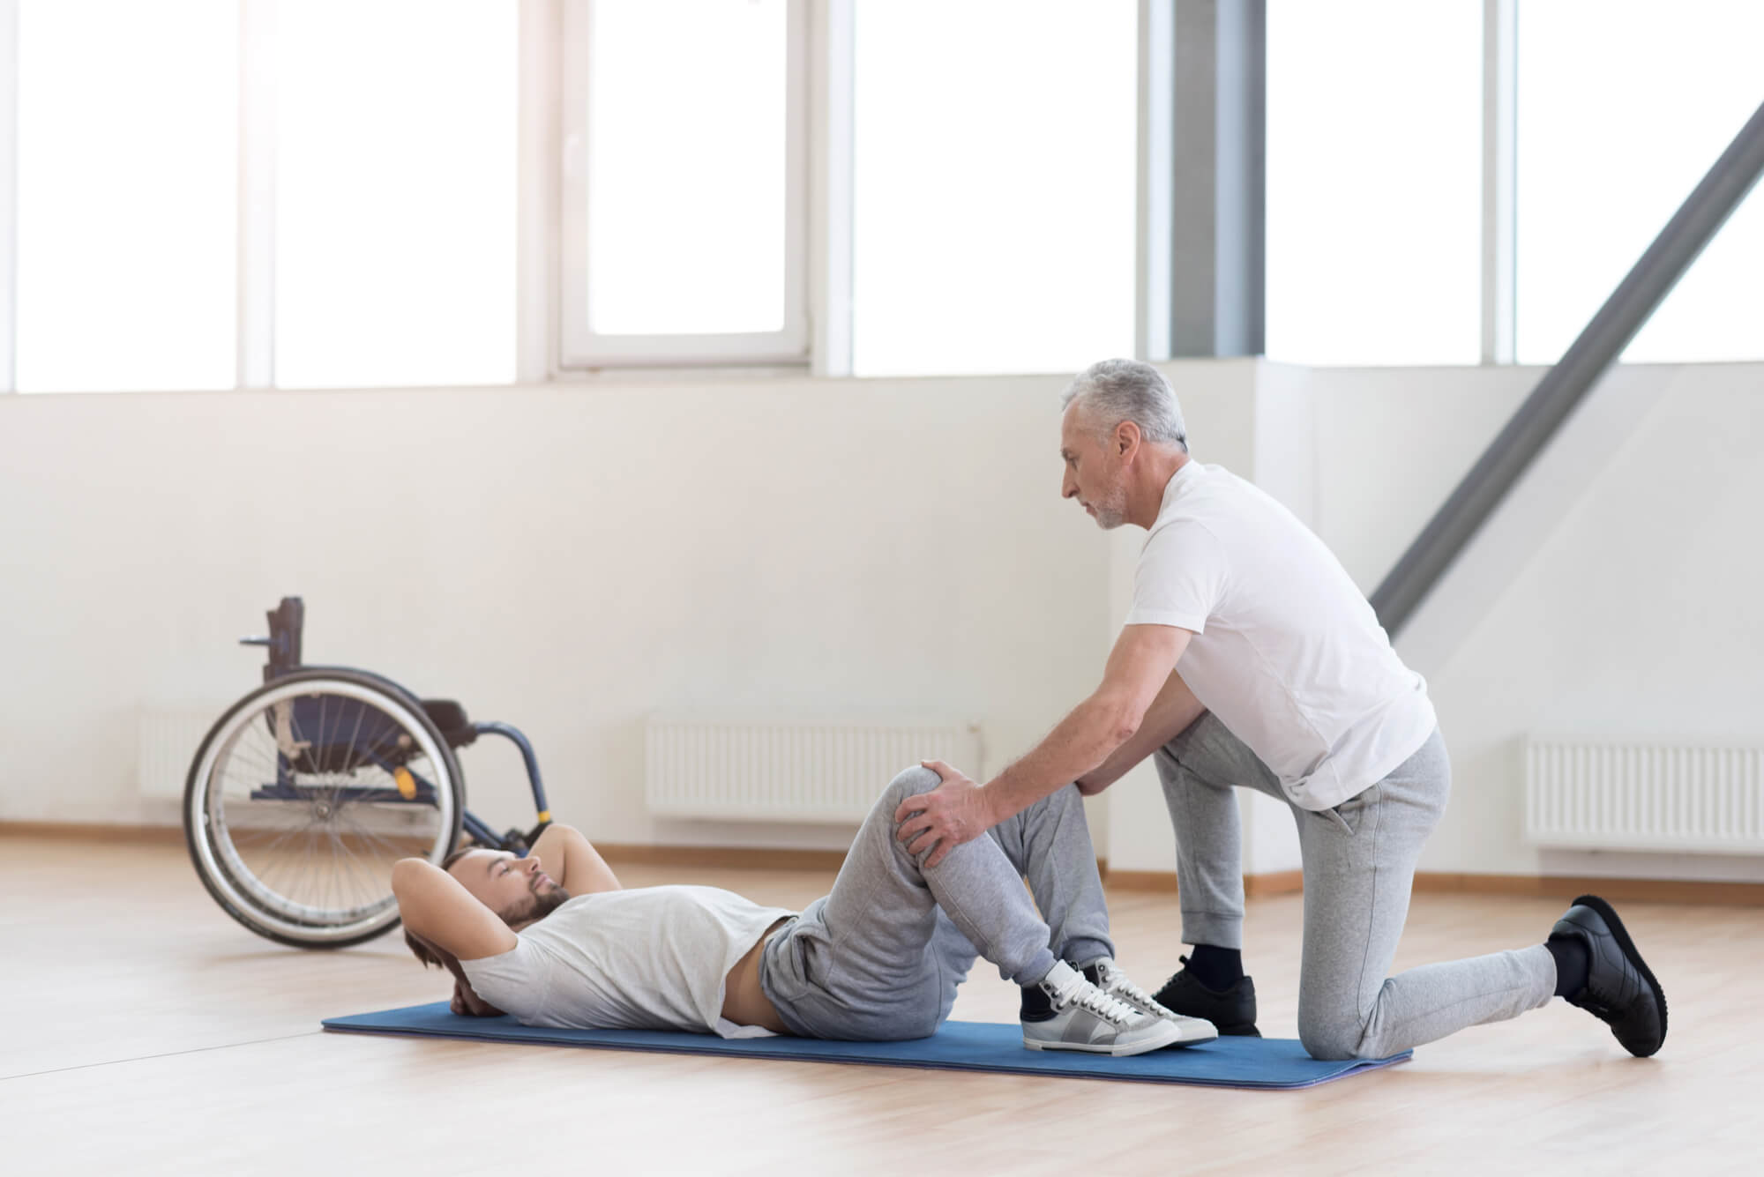
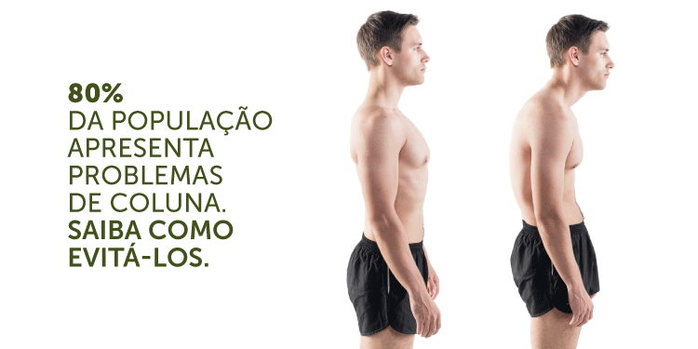
Público alvo

Slide 23
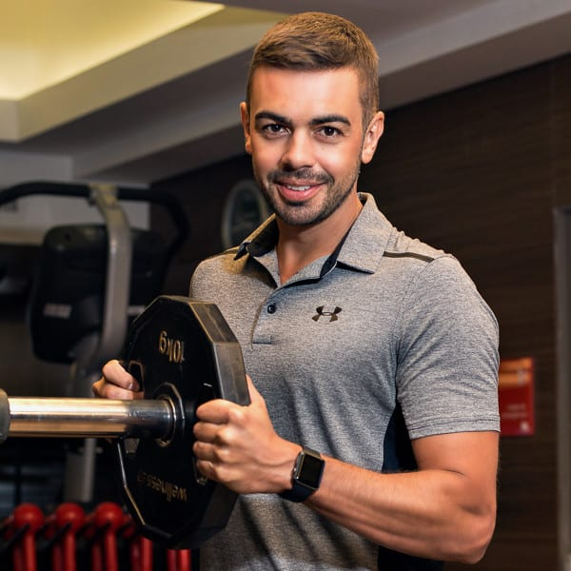
MARKETING
Engloba todos os tópicos apresentados
O segredo do sucesso certamente passa pelo marketing
Dentre as literaturas e artigos relacionados a parte empreendedora do PT, o marketing possui uma grande recorrência em estudos, porém, pouco aprofundado.

Slide 24
Marketing – o Que é?
O marketing não se enquadra diretamente na venda do produto, mas visa o conhecimento aprofundado do cliente, para que o produto ou serviço seja adequado às necessidades do mesmo, tornando a venda uma consequência. (KOTLER; KELLER, 2006)
As pesquisas voltadas para o marketing de relacionamento mostram que, quando os clientes estão mais motivados, os resultados dos prestadores de serviços - o que inclui o de personal trainer - melhoram automaticamente, aumentando as vendas e o lucro (Crosby, Evans & Cowles, 1990).

Slide 25
7 Objetivos do Marketing
Fidelizar clientes
Aumentar visibilidade
Gerenciar uma marca ( você)
Construir boas relações
Educar o mercado
Engajar colaboradores ( representam indicações e divulgações gratuitas)
Como consequência: maior n de venda

Slide 26
Fatores que impactam a intenção de compra
Atualidade na região dos Inconfidentes
Necessário
Conhecimentos de marketing
Habilidades comunicativas
Preço
Disponibilidade de horários
Conhecimento Técnico
Investimento
Inovações e adequações
Aparência Física pessoal (Lin & Hsieh, 2011)
Resultados
Público alvo
Influencia em redes sociais e físicas
Uma boa qualidade de vida
Outros

Slide 27
Marketing
Neste cenário, o corpo é fundamental para o sucesso da empresa, pois com ele você pode utiliza-lo como forma de motivação. Além de ser outdoor de si mesmo
Esta afirmação demonstra a relação entre capitalismo e corpo, crescente nos últimos 30 anos.

Slide 28
Metodologia
Linha de pesquisa: exploratória e descritiva
Abordagem metodológica: quantitativa e qualitativa
Transversal
TCLE (Termo de consentimento livre e esclarecido)
Questionário → Online → campos de contato direto → Anonimato
Amostra → maior número de vonluntários possíveis
Região → Ouro preto, Mariana, cachoeira do campo e demais distritos ao redor

Slide 29
Questionário
Perfil do Profissional
Mercado de Trabalho
Saúde e bem estar
Comunicação e Marketing

Slide 30
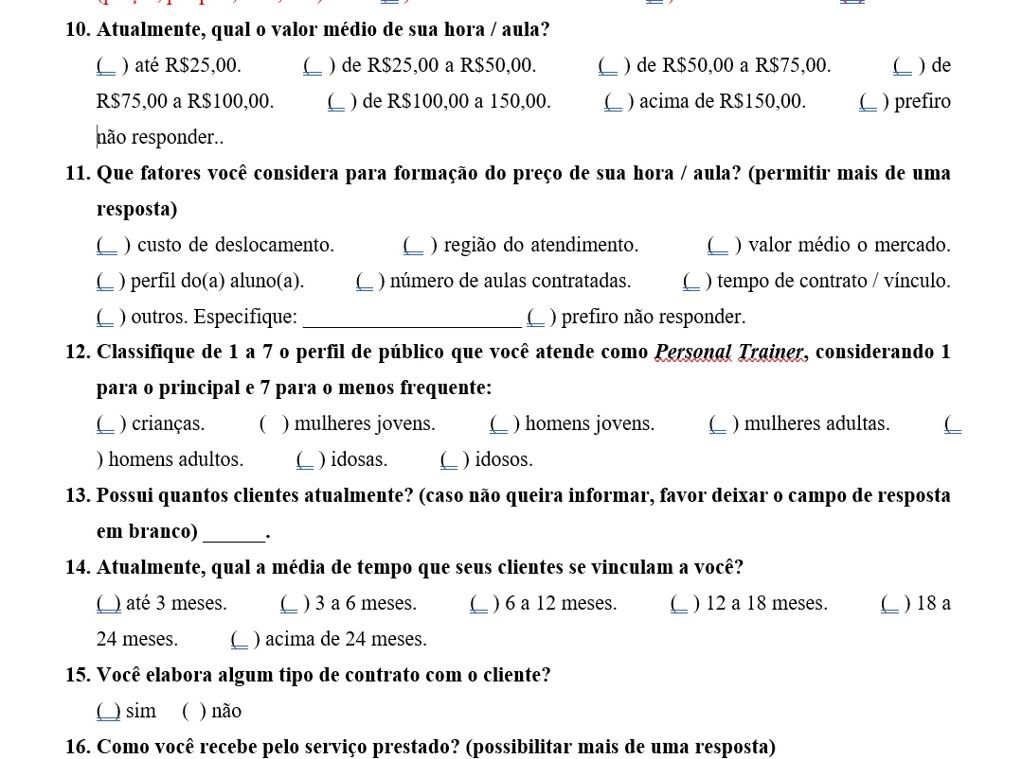
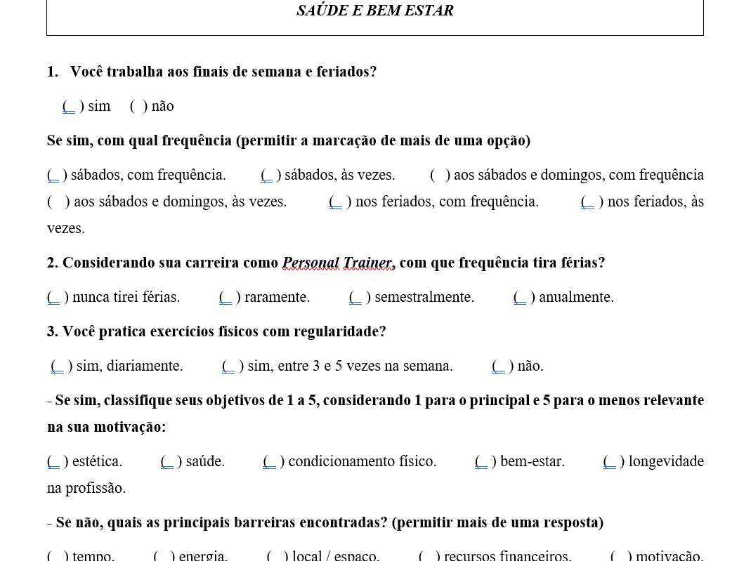
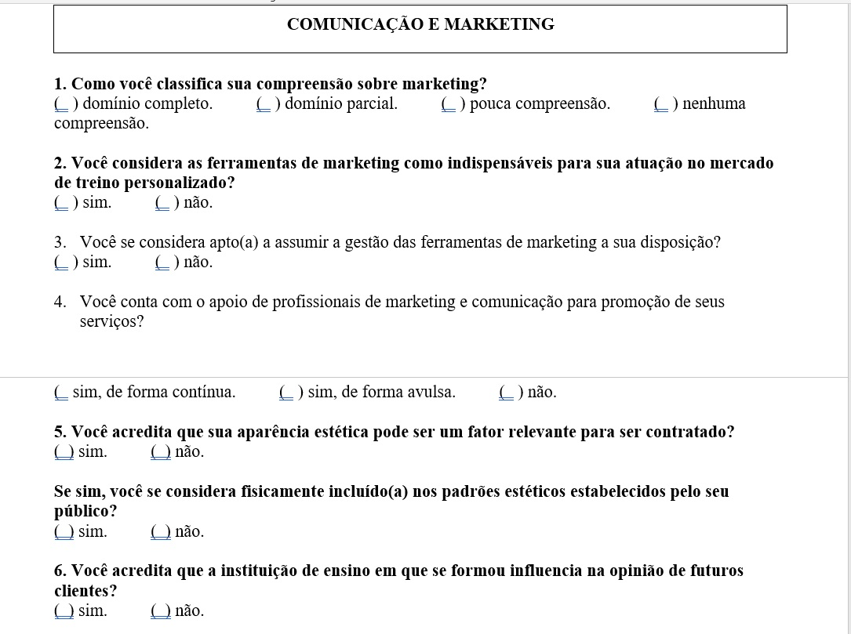

Slide 31
Análise da amostra
Resultados
Dados
Objetivo
Referenciais Teóricos
No manejo dos dados coletados, poderá haver a criação de grupos separados por localidade, idade, objetivos, sexo, entre outras, para uma maior especificidade dos resultados. Afim de criar hipóteses para um problema ou identificar tendências, para compreender mudanças de opiniões e comportamentos.

Slide 32
Onde eu quero chegar?
No aumento da valorização profissional
Um questionamento sobre a gestão financeira/carreira nas universidades
Não ir contra aos que pregam promoções de saúde gratuita
Analisar se os profissionais da região se interessam por este tema
Promover um conceito aparentemente pouco explorado na região

Slide 33
porque não fomentar esse desejo de sucesso e correspondência ao mercado de trabalho em conformidade com suas exigências de melhorias para que assim o profissional tenha sua valorização recorrente. Que até o atual momento, com o referencial teórico apresentado, trata-se de um baixo índice de reconhecimento em questões salariais.

Slide 34
“Viva o presente, planeje o futuro” Obrigado

